Slide 1
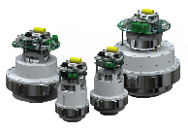
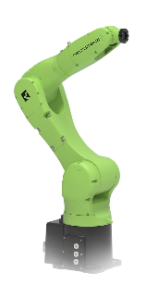
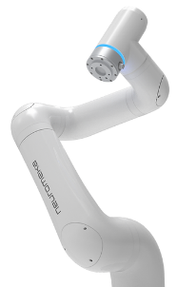
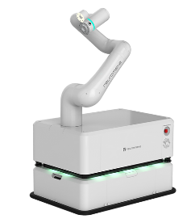
3. 수요기업 SW 적용
II. 세부 계획
수요기업 : (주) 뉴로메카 (포항공장)
뉴로메카는 대한민국을 대표하는 로봇 자동화 솔루션 전문기업으로, 2013년에 설립되어 협동로봇, 자율이동로봇, 델타로봇, 스마트 액츄에이터 등 다양한 산업용 로봇을 자체 개발·제조하고 있습니다.
또한 RaaS(Robot as a Service) 모델을 통해 중소기업도 쉽게 로봇 자동화를 도입할 수 있도록 지원하고 있으며, 인텔리전트 팩토리 구축과 AI 융합 로봇 솔루션을 통해 글로벌 시장으로 시장 확대 중 입니다.
🏭 핵심 제품 라인업
🤖 로봇 액츄에이터란?
로봇 액츄에이터(Actuator)는 로봇의 관절이나 움직임을 실제로 구현하는 핵심 부품이에요. 쉽게 말해, 로봇의 "근육" 역할을 하며, 전기·유압·공압 등의 에너지를 기계적 동작으로 바꿔주는 장치
- 전기, 유압, 공압 등을 이용해 로봇 팔, 다리, 바퀴 등을 구동
- 로봇, 드론, 자동화 장비, 산업기계 등 다양한 분야 필수 부품
- 로봇 전체 원가의 70~80%가 액츄에이터 관련 부품에서 발생
제품명 | 설명
Indy 시리즈 | 협동로봇. 충돌 감지 알고리즘과 임피던스 제어로 안전하고 직관적인 작업 가능
Moby | 자율이동로봇(AMR). Indy와 결합해 물류·순찰·안내 등 다양한 작업 수행 가능
D 시리즈 | 델타로봇. 고속·고정밀 작업에 적합. 식품·의약품·전자 부품 산업에 활용됨
CORE 시리즈 | 스마트 액츄에이터. EtherCAT 기반의 고성능 관절 구동 모듈로 로봇 설계에 최적화
STEP | 실시간 로봇 제어기. 고속 제어와 딥러닝 추론 기능 탑재
🔧 주요 구성 요소
모터: 로봇의 움직임을 발생시키는 동력원
감속기: 정밀한 동작을 위해 속도를 줄이고 토크를 증가시킴
엔코더: 위치와 속도를 측정해 제어 정확도를 높임

Slide 2
3. 수요기업 SW 적용
II. 세부 계획
과제 목표
  액츄에이터 진동분석을 통한 품질이상진단 모델 개발 및 실증
진동분석 모델
다양한 알고리즘 적용
  수요기업 보유 데이터 및 진동 센서로부터 수집한 데이터 기반 이상진단 모델 개발
  No-Code기반 모델 개발 및 적용
추론 결과
모니터링
실시간 모니터링
  진동 분석 결과 모니터링

